Slide 1
Matematika
SD Kelas 5

Slide 2
M1
Soal Penggunaan Sifat-Sifat Operasi Hitung
(2 x 3) x 5 = …….
2 x (6 - 2) = …….
328 + … = 251 + 328 = ….
…. + 120 = 120 + 225 = ….
2 x (12 + 14) = …
14 + (12 + 17) = …
26 x … = 24 x 26 = ….

Slide 3
M2
Soal Faktorisasi Prima
Carilah faktor prima dari 36 dengan menggunakan pohon faktor!
Carilah faktor prima dari 72 dengan menggunakan pohon faktor!
Carilah faktor prima dari 42 dengan menggunakan pohon faktor!
Carilah faktor prima dari 16 dengan menggunakan pohon faktor!
Carilah faktor prima dari 90 dengan menggunakan pohon faktor!

Slide 4
M3
Cara Mencari KPK dan FPB
Carilah FPB dan KPK dari 24 dan 60!
Carilah FPB dan KPK dari 6 dan 14!
Carilah FPB dan KPK dari 28 dan 42!
Carilah FPB dan KPK dari 36 dan 60!
Carilah FPB dan KPK dari 120 dan 300!

Slide 5
M4
Soal Menentukan Jarak, Waktu, dan Kecepatan
Pak Ahmad mengendarai mobil dari kota A ke kota B dengan kecepatan rata-rata 45 km/jam. Dia berangkat pukul 7.45 dan tiba pukul 11.05. Berapa jarak antara kota A dan kota B?
Budi mengendarai mobil dengan kecepatan rata – rata 60 km/jam. Ia menempuh jarak 360 km. Apabila ia berangkat pukul 05.00, maka ia akan sampai ditempat tujuan pukul ?

Slide 6
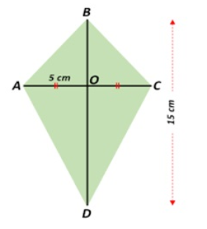
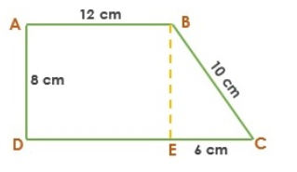
M5
Soal Luas Trapesium dan Layang - Layang
Hitunglah luas layang – layang disamping ini …
Hitunglah luas trapesium disamping ini ….

Slide 7
M6
Soal Volume Kubus dan Balok
Diketahui panjang salah satu sisi dari sebuah kubus yaitu 4 cm. Berapakah volume dari kubus tersebut ?
Sebuah bak renang mempunyai ukuran panjang, lebar, dan tinggi berturut – turut 350 cm, 500 cm, dan 230 cm. Berapakah volume dari bak renang tersebut?

